Slide 1
Tutorial Visual Novel Android dengan Unity
Part 3: Membuat UI Pada Gameplay

Slide 2
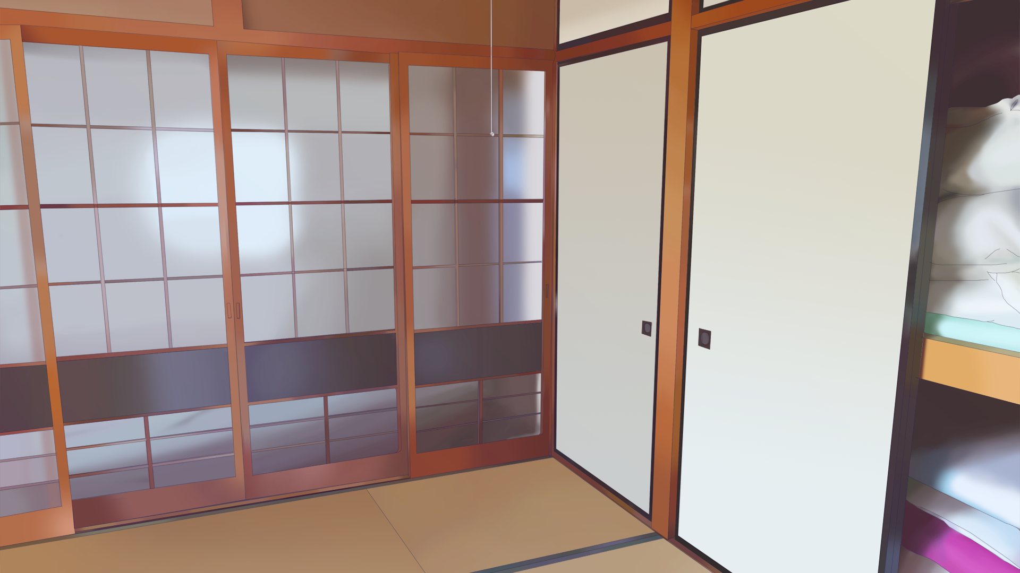



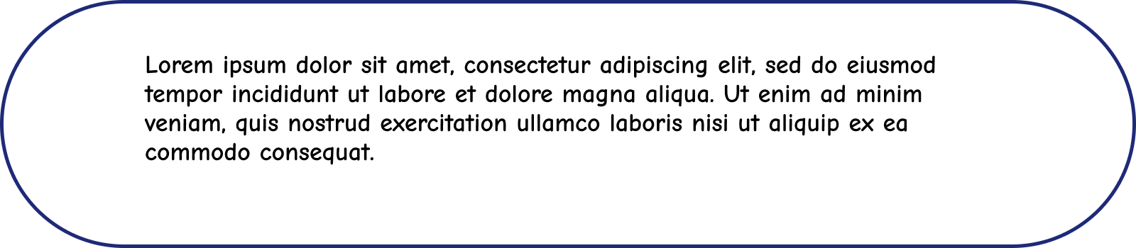
Playlist: Tutorial Visual Novel Android dengan Unity
UI Pada Gameplay
Part 3: Membuat UI Pada Gameplay

